Slide 1
DI_CF1_1-2-3_Flujos de los canales de distribución
Recomendaciones generales:
Crear un gráfico interactivo para destacar la correcta identificación de necesidades de los clientes, al dar clic sobre cada tipo se debe desplegar de manera animada la descripción, incluir efecto mouse over.

Slide 2
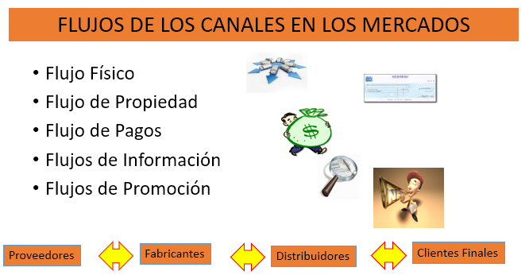
Indicaciones para la producción
Destacar los términos incluyendo efecto mouse over, al hacer clic sobre cada ítem, debe aparecer la definición indicada en el cuadro de texto.
Se presentan las imágenes como propuesta que puede ser mejorada en el diseño.
Las imágenes sugeridas tomadas de
http://evaluacionydesarrollo.com/17-evaluacion-previa-supervision-de-la-programacion/lupa/
https://www.ministeriocrecer.org/engranajes-principales/
https://www.freepik.es/vector-premium/caricatura-brazo-mano-sosteniendo-lapiz-marque-casilla-ilustracion-diseno-grafico-concepto-caja_14761763.htm#&position=14
https://www.freepik.es/vector-gratis/empresario-sosteniendo-lapiz-gran-lista-verificacion-completa-marcas-graduacion_11879344.htm#&position=0
Describe los desplazamientos reales del producto desde el productor hasta el consumidor final, pasando por los sucesivos intermediarios.
.

Slide 3
Indicaciones para la producción
Destacar los términos incluyendo efecto mouse over, al hacer clic sobre cada ítem, debe aparecer la definición indicada en el cuadro de texto.
Se presentan las imágenes como propuesta que se sugiere ser mejorada en el diseño.
Refleja cómo se transmite el título de propiedad de los bienes que son distribuidos; su sentido es descendente, ya que va desde el productor hasta los usuarios finales; no obstante, en algunos casos se transmite el uso del bien, pero no su propiedad, como sería el caso de la reserva de una habitación de hotel.

Slide 4
Indicaciones para la producción
Destacar los términos incluyendo efecto mouse over, al hacer clic sobre cada ítem, debe aparecer la definición indicada en el cuadro de texto.
Se presentan las imágenes como propuesta que se sugiere ser mejorada en el diseño.
Derivado de las transacciones ocasionadas por los flujos anteriores, incluye los pagos y las comisiones por la compra del producto y la realización de las funciones de los intermediarios dentro del canal de distribución.

Slide 5
Indicaciones para la producción
Destacar los términos incluyendo efecto mouse over, al hacer clic sobre cada ítem, debe aparecer la definición indicada en el cuadro de texto.
Se presentan las imágenes como propuesta que se sugiere ser mejorada en el diseño.
Refleja la información que circula dentro del canal. Los intermediarios facilitan la comunicación en ambos sentidos, eliminando el desconocimiento que supone la distancia geográfica entre fabricantes y consumidores.

Slide 6
Indicaciones para la producción
Destacar los términos incluyendo efecto mouse over, al hacer clic sobre cada ítem, debe aparecer la definición indicada en el cuadro de texto.
Se presentan las imágenes como propuesta que se sugiere ser mejorada en el diseño.
Los consumidores finales realizan sus pedidos a los intermediarios y éstos a su vez a los fabricantes.

